Slide 1
RUBY
TRƯỜNG ĐẠI HỌC KHOA HỌC TỰ NHIÊN, ĐHQG-HCM
KHOA CÔNG NGHỆ THÔNG TIN
---
NGUYÊN LÝ CÁC NGÔN NGỮ LẬP TRÌNH
GVHD: Thầy Phạm Trọng Nghĩa
Thực hiện:
1512002 – Lê Dương Tuấn Anh
1512683 – Lý Anh Vũ

Slide 2

Giới thiệu NNLT Ruby
Tính năng
Các thành phần của Ruby
Hướng phát triển trong tương lai
Ruby on rails
Demo

Slide 3


I. Giới thiệu NNLT Ruby
Là ngôn ngữ lập trình hướng đối tượng.
Cung cấp nhiều mẫu hình lập trình, bao gồm lập trình hàm, hướng đối tượng, mệnh lệnh, phản xạ.
Ruby chịu ảnh hưởng bởi Perl, Smalltalk, Eiffel, Ada và Lisp.
Được sử dụng để tạo ra nhiều ứng dụng web và di động.

Slide 4
I. Giới thiệu NNLT Ruby
24/02/1993
Yukihiro "Matz" Matsumoto tạo ra Ruby với mục đích “Làm cho LTV hạnh phúc”
21/12/1995
Phiên bản chính thức 0.95 được công khai đầu tiên tại Nhật Bản
25/12/1996
Ruby 1.0
12/1998
Ruby 1.2
08/1999
Ruby 1.4
09/2000
Ruby 1.6
Hiện nay
Phiên bản ổn định mới nhất là 2.6.3
Notes:
Ở phiên bản Ruby 0.95, nó đã có nhiều tính năng quen thuộc trong các phiên bản sau của Ruby, bao gồm thiết kế hướng đối tượng, các lớp với kế thừa, mixin, vòng lặp, xử lý ngoại lệ và thu gom rác.

Slide 5
II. Tính năng
Ruby
Hướng đối tượng
Iterator và closures
Chồng toán tử
Xử lý ngoại lệ
Thu hồi rác tự động
Portable cao
Multi-thread trên mọi platforms
Khả năng nạp động các DLL/thư viện
Tự kiểm tra (introspection), reflection và meta-programming
Rất nhiều thư viện chuẩn
Hỗ trợ dependency injection
Continuation và generator
Code block

Slide 6
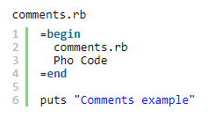
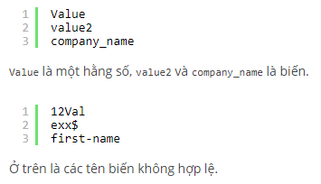
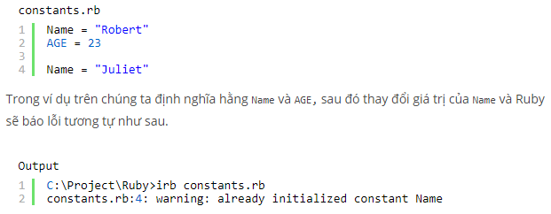

III. Các thành phần
Bình luận – Comment
Biến - Variable
Gía trị - Literal
Hằng số - Constant

Slide 7
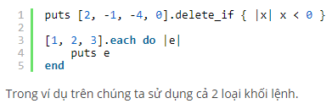
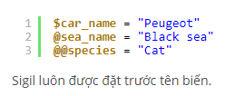
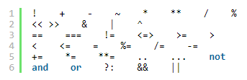
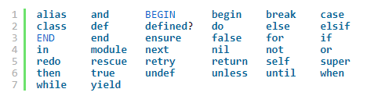
III. Các thành phần
Khối lệnh - Block
Sigil
Toán tử
Từ khóa

Slide 8
IV. Hướng phát triển trong tương lai
Ưu điểm
Mã nguồn mở
Hoạt động trên nhiều nền tảng
Có thể nhúng vào HTML
Ngôn ngữ cấp cao
Cung cấp các phương pháp đóng gói dữ liệu trong các đối tượng
OOP tinh khiết (Lập trình hướng đối tượng)
Có thể dễ dàng kết nối với DB2, MySQL, Oracle, và Sybase
Các chương trình lớn và mở rộng cao dễ dàng được bảo trì
Tìm hiểu Ruby rất nhanh chóng và dễ dàng
Có khả năng viết các ứng dụng đa luồng với một API đơn giản
Có thể viết thư viện bên ngoài Ruby hoặc C
Tính năng bảo mật tốt hơn
Có một trình gỡ lỗi
Cú pháp linh hoạt
Chuỗi xử lý mạnh mẽ

Slide 9
IV. Hướng phát triển trong tương lai
Nhược điểm
Việc học ngôn ngữ Ruby có thể khó khăn
Thiếu nguồn thông tin, tài liệu
Thời gian xử lý chậm hơn (thời gian CPU) so với các ngôn ngữ lập trình khác
Phát triển và cập nhật chậm hơn
Lập trình nhanh hơn do ít dòng lệnh hơn. Tuy nhiên nó sẽ khó cho việc bảo trì và tốc độ chạy chương trình cũng sẽ chậm hơn

Slide 10





GitHub
Google Sketchup
37signals
Ai sử dụng Ruby?
Shopify
Basecamp
Notes:
Theo trang web của Ruby , nó được xếp hạng 10 trong hầu hết các ngôn ngữ lập trình phổ biến trên toàn thế giới. Phần lớn sự tăng trưởng là do mức độ phổ biến của phần mềm viết bằng Ruby, đặc biệt là web framework: Ruby on Rails.

Slide 11
V. Ruby on rails
Ruby on Rails là một Framework cho phép phát triển ứng dụng Web gồm 2 phần cơ bản:
Phần ngôn ngữ Ruby: “Ruby là một ngôn lập trình mã nguồn mở, linh hoạt, với một sự nổi bật về sự đơn giản dễ dùng và hữu ích. Nó có cú pháp “tao nhã” và tự nhiên dễ đọc và dễ dàng để viết”.
Phần Framework Rails bao gồm nhiều thư viện liên kết.

Slide 12
V. Ruby on rails
Ưu điểm
Nhược điểm
Rails có tốc độ chạy khá chậm
Tốc độ boot phụ thuộc vào số lượng gem và file, chúng ta có thể mất một khoảng thời gian kha khá để khởi động, điều này có thể ảnh hưởng trực tiếp tới hiệu suất làm việc
Rails cung cấp cho ta công cụ tuyệt vời giúp triển khai được nhiều tính năng hơn mà lại tốn ít thời gian hơn.
Rails cung cấp cho ta gem, thứ có thẻ thay thế hầu hết cho mọi thứ.
Chất lượng của các phần mềm hỗ trợ Ruby code là cao hơn so với một số ngôn ngữ khác.
Cộng đồng Ruby rất lớn. Điều này giúp cải thiện những sản phẩm của Ruby rất nhiều và đây cũng là một lý do mà thư viện của Ruby lại tuyệt vời như vậy.
RoR là một ngôn ngữ gọn gàng, khi mà sử dụng kết hợp cùng các thư viện hỗ trợ, RoR cho phép bạn phát triển một cách khá là nhanh chóng.

Slide 13
VI. Demo Installation & Code

Slide 14

Q&A

Slide 15


